Slide 1
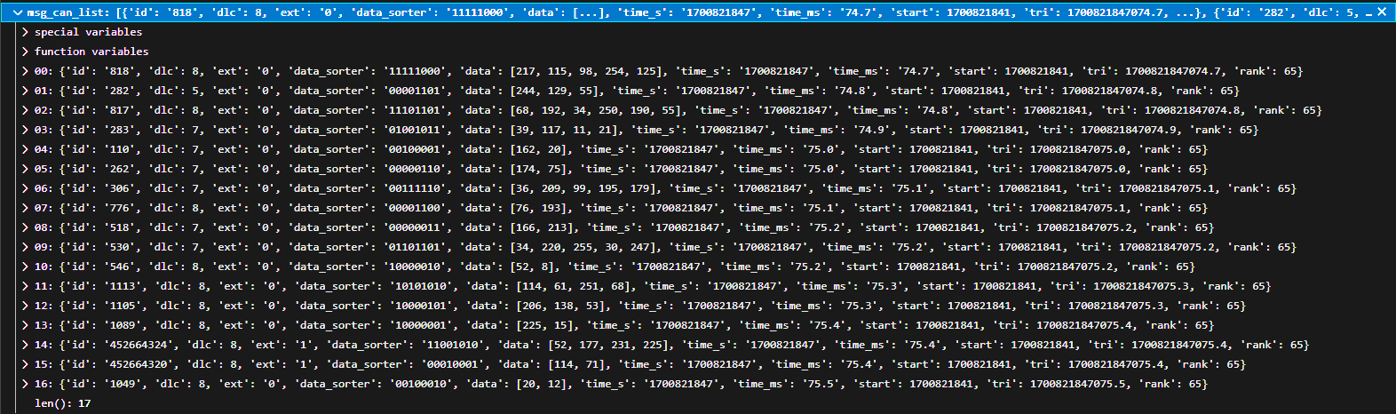
Messages reçu, déconcaténé et décompression ID : - var code : msg_can_list
- remplacé par : msg_mqtt_half_decompressed

Slide 2
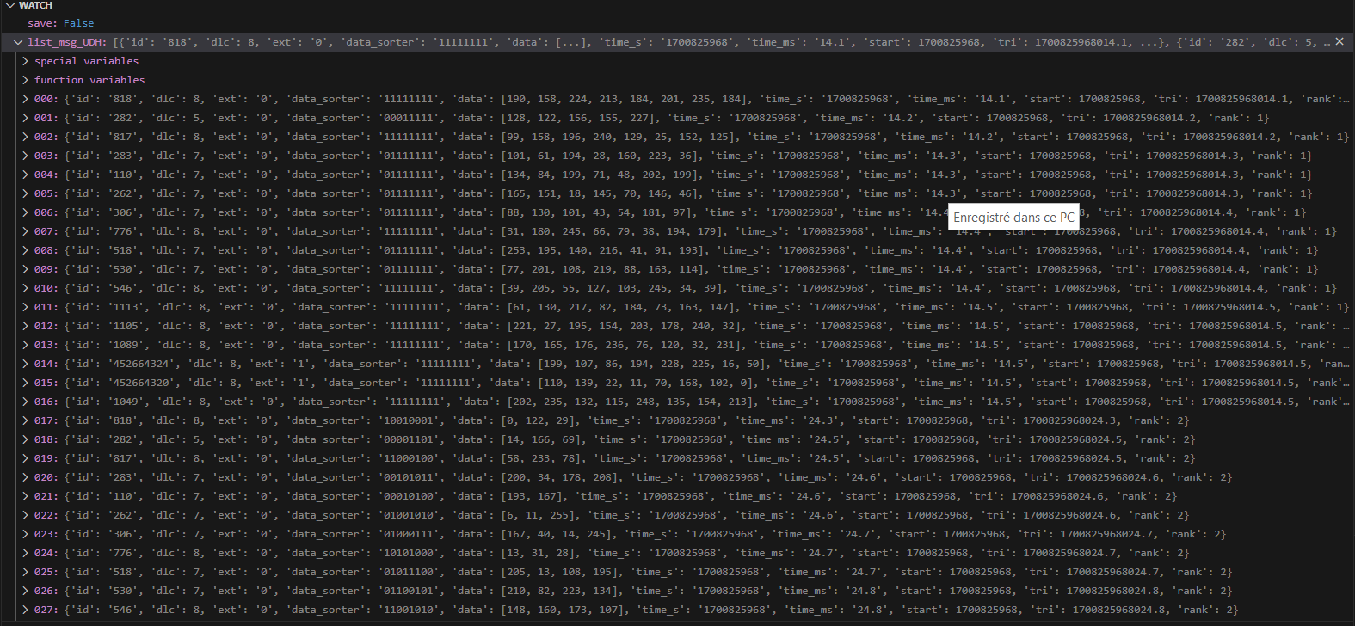
Tableau de tous les messages reçu (<5s)

